Slide 1
树形依赖背包总结汇总

Slide 2
树形依赖背包
树形DP总结
实现形式
树形dp的主要实现形式是dfs，在dfs中dp，主要的实现形式是dp[i][j] [0/1]，i是以i为根的子树，j是表示在以i为根的子树中选择j个子节点，0表示这个节点不选，1表示选择这个节点。有的时候j或0/1这一维可以压掉
基本的dp方程
选择节点类
dp[i][0]=dp[j][1]
dp[i][1]=max/min(dp[j][0],dp[j][1])
树形背包类
dp[v][k]=dp[u][k]+val
dp[u][k]=max(dp[u][k],dp[v][k−1])

Slide 3
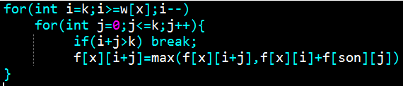
树形依赖背包
树形依赖背包是指一类具有树形依赖关系的背包问题。
当选一个物品的前提是选另一件物品，而这些依赖关系构成了一个树形关系。在容量有限的情况下，然后求最大值。
树形依赖背包问题实际上是一类分组背包问题，我们将每个点的子树看成一个组，因为子树内会选择一定的点，但是选择的点数只有一种情况，所以我们可以将子树选择i(i∈[0,sizsonx])的情况看成一类物品，然后做分组背包即可。
我们设f[i][j]表示根节点为i，子树里选j容量的最大价值，dp方程如下：
一般的依赖关系会要求选择当前子树的根，因此初始状态是f[x][w[x]]= v[x],并且在第一维枚举容量时只枚举到w[x]

Slide 4
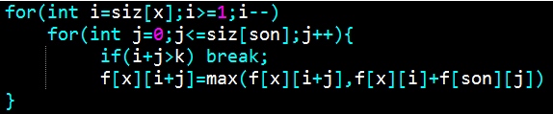
树形依赖背包
还有一类dp方程：f[i][j]表示i子树内选择了j个点所获得的最大价值，那么方程稍微改变一下即可：
这个方程有一个很实用的优化，就是我们刚开始初始化six[x]=1，然后每次枚举完一个儿子时，就执行语句siz[x]+=siz[son]。这样可以大大降低复杂度。

Slide 5
洛谷：P2014选课
题目描述
在大学里每个学生，为了达到一定的学分，必须从很多课程里选择一些课程来学习，在课程里有些课程必须在某些课程之前学习，如高等数学总是在其它课程之前学习。现在有N门功课，每门课有个学分，每门课有一门或没有直接先修课（若课程a是课程b的先修课即只有学完了课程a，才能学习课程b）。一个学生要从这些课程里选择M门课程学习，问他能获得的最大学分是多少？
输入格式：
第一行有两个整数N,M用空格隔开。(1<=N<=300,1<=M<=300)接下来的N行,第I+1行包含两个整数ki和si, ki表示第I门课的直接先修课，si表示第I门课的学分。若ki=0表示没有直接先修课（1<=ki<=N, 1<=si<=20）。
输出格式：
只有一行，选M门课程的最大得分。

Slide 6
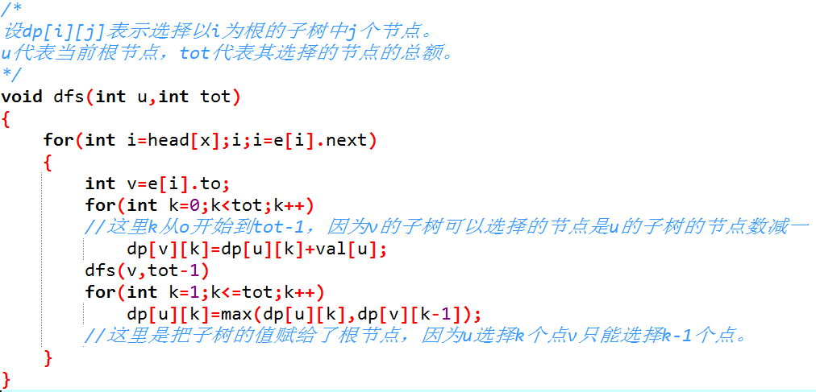
洛谷：P2014选课
这道题就是最基本的树形依赖背包模板，就是上面说的第二类DP方程，甚至由于N的范围很小，直接OO(n^3)的DP也不会超时
代码中的方程式与上文所述的方程式效果相同，但是一般会选用上文的那种，因为那种方程式配合siz优化的时候复杂度更优

Slide 7
洛谷：P1273有线电视网
题目描述
某收费有线电视网计划转播一场重要的足球比赛。他们的转播网和用户终端构成一棵树状结构，这棵树的根结点位于足球比赛的现场，树叶为各个用户终端，其他中转站为该树的内部节点。
从转播站到转播站以及从转播站到所有用户终端的信号传输费用都是已知的，一场转播的总费用等于传输信号的费用总和。
现在每个用户都准备了一笔费用想观看这场精彩的足球比赛，有线电视网有权决定给哪些用户提供信号而不给哪些用户提供信号。
写一个程序找出一个方案使得有线电视网在不亏本的情况下使观看转播的用户尽可能多。

Slide 8
洛谷：P1273有线电视网
输入格式：
输入文件的第一行包含两个用空格隔开的整数N和M，其中2≤N≤3000，1≤M≤N-1，N为整个有线电视网的结点总数，M为用户终端的数量。
第一个转播站即树的根结点编号为1，其他的转播站编号为2到N-M，用户终端编号为N-M+1到N。
接下来的N-M行每行表示—个转播站的数据，第i+1行表示第i个转播站的数据，其格式如下：
K A1 C1 A2 C2 … Ak Ck
K表示该转播站下接K个结点(转播站或用户)，每个结点对应一对整数A与C，A表示结点编号，C表示从当前转播站传输信号到结点A的费用。最后一行依次表示所有用户为观看比赛而准备支付的钱数。
输出格式：
输出文件仅一行，包含一个整数，表示上述问题所要求的最大用户数。

Slide 9
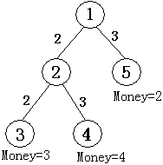
洛谷：P1273有线电视网
如图所示，共有五个结点。结点①为根结点，即现场直播站，②为一个中转站，③④⑤为用户端，共M个，编号从N-M+1到N，他们为观看比赛分别准备的钱数为3、4、2，从结点①可以传送信号到结点②，费用为2，也可以传送信号到结点⑤，费用为3（第二行数据所示），从结点②可以传输信号到结点③，费用为2。也可传输信号到结点④，费用为3（第三行数据所示），如果要让所有用户（③④⑤）都能看上比赛，则信号传输的总费用为：
2+3+2+3=10，大于用户愿意支付的总费用3+4+2=9，有线电视网就亏本了，而只让③④两个用户看比赛就不亏本了。

Slide 10
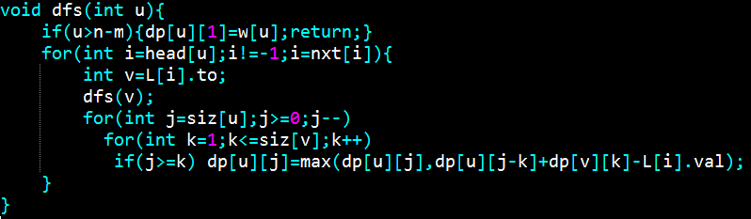
洛谷：P1273有线电视网
这是一颗树，所以肯定是树形dp范畴，但是按照最原始的树形dp思路，也就是从小往上推，并不能解决这道题，因为对于一颗子树，是允许存在小于零的情况，但又必须保证最上面的不小于0。
于是换一种思路，在树上做背包，对于每个节点做一次背包。dp[i][j]表示节点i，在其子树中选了j个叶子节点时所能获得的最大利益（可能是负数）
那么这其实就是一个分组背包问题，它的每个儿子节点就是一个组，而在这个组里只能选择一种情况（这个儿子往下取多少个），于是转移方程为：
最后统计答案就枚举最大x满足的dp[1][x]>=0

Slide 11
CF815C
题目大意：你要去商店买东西，每个东西有一个价格ci和一个折扣di，你可以享受到物品di的折扣当且仅当你之前买了物品xi，并且享受到了物品xi的折扣。保证除第一个点之外，每个点都只有一个xi（第一个点没有xi）。你有m元钱，求你最多能买多少东西。
1 ≤ n ≤ 5000, 1 ≤ b ≤ 10⁹, 1 ≤ d_{i} < c_{i} ≤ 10⁹, 1 ≤ x_{i} < i

Slide 12
CF815C
由题意知，折扣关系是一颗树，享受这个点的折扣的条件是买它的父亲，并且父亲也享受折扣，因此享受一个点折扣最终的条件就是这个点的祖先全部都买。
这样就形成了一个依赖关系，我们定义f[i][j]表示在子树i中买了j个点，且购买点i时享受到了折扣的最小费用；g[i][j]表示在子树i中买了j个点，并且所有点都不享受折扣的最小费用。
进行背包处理，状态转移方程为：

Slide 13
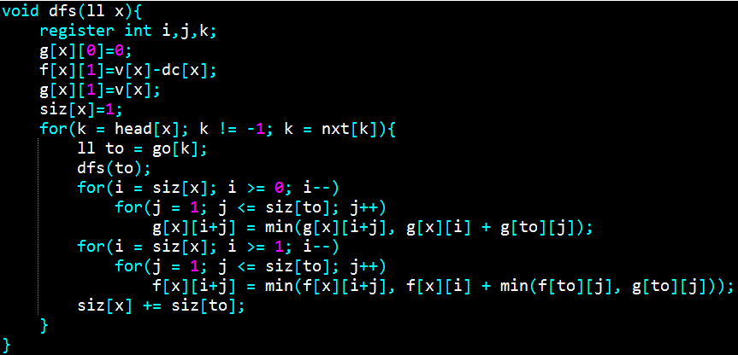
CF815C

Slide 14
CF815C
这个方程式可以这样理解，对于上面那个g数组，相当于就是一个分组背包，每个子树可以看成一个组，组里只能选一种情况。
而f数组也是同理，只是由于i点必须享受到折扣，所以i点必选，那么枚举size的时候只枚举到1即可。
这里还有一个操作，就是siz[x]先处理后加，这样做能极大地优化时间复杂度。

Slide 15
BZOJ：2427软件安装
Description
现在我们的手头有N个软件，对于一个软件i，它要占用Wi的磁盘空间，它的价值为Vi。我们希望从中选择一些软件安装到一台磁盘容量为M计算机上，使得这些软件的价值尽可能大（即Vi的和最大）。
但是现在有个问题：软件之间存在依赖关系，即软件i只有在安装了软件j（包括软件j的直接或间接依赖）的情况下才能正确工作（软件i依赖软件j)。幸运的是，一个软件最多依赖另外一个软件。如果一个软件不能正常工作，那么它能够发挥的作用为0。
我们现在知道了软件之间的依赖关系：软件i依赖软件Di。现在请你设计出一种方案，安装价值尽量大的软件。一个软件只能被安装一次，如果一个软件没有依赖则Di=0，这时只要这个软件安装了，它就能正常工作。

Slide 16
BZOJ：2427软件安装
这道题恶心的地方就在于整张图可能是一个环，也可能是一个森林。
因此我们要先用Tarjan缩点，将所有的环缩成一个点，这个点的v=sum(vx),w=sum(wx)，x是这个环中的点。这个也很好证明，因为形成了一个环形依赖，所以环中每个点都得同时选才行。
由于缩完点可能是森林，所以我们建一个虚点0，并且v[0]=w[0]=0，然后从0开始转移即可。
这道题运用的是上文的第一种DP方式，所以不存在siz优化，复杂度是跑不到上界的O(n^3)

Slide 17
POJ 3252

